Slide 1
SÉANCE C2 · MODULE 1
Décrire un logement
« C'est beau », « c'est correct », « c'est pas cher » : trois phrases qui ne disent rien. Décrire, c'est donner des mots qui se comparent et des chiffres qui se notent.
75 minutes · Louer un logement
Notes:
Séance de vocabulaire de la description. Elle prépare la production orale finale, où l'élève fait visiter un logement.

Slide 2
OBJECTIFS DE LA SÉANCE
À la fin, je serai capable de…
1
employer les adjectifs qui décrivent un logement ;
2
distinguer ce que chaque adjectif dit vraiment ;
3
nommer les éléments qu'on regarde pendant une visite ;
4
remplacer une impression par un renseignement.
C2 · Louer un logement
2
Notes:
Lire les objectifs à voix haute. Y revenir au billet de sortie.

Slide 3
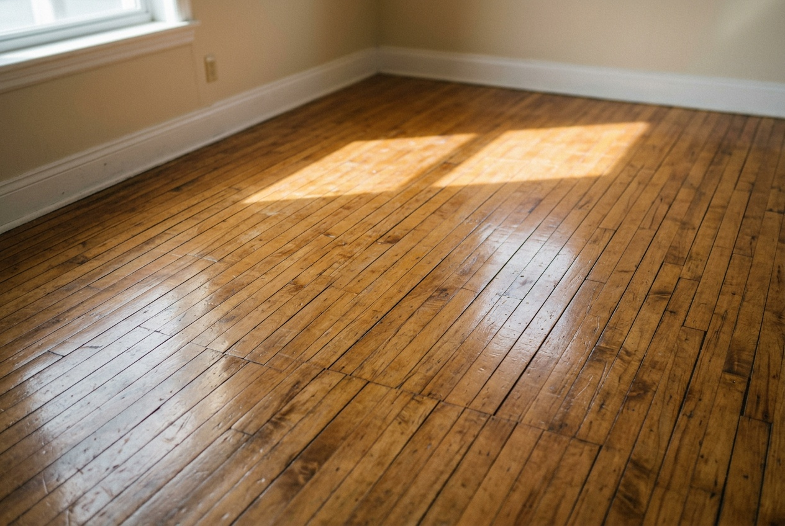
OBSERVATION
Décrivez ce que vous voyez en trois phrases précises.
« C'est beau » — qu'est-ce que ça apprend à quelqu'un ?
De quoi le plancher est-il fait ?
Est-ce que c'est du vrai bois ?
Comment le dit-on dans une annonce ?
C2 · Louer un logement
3
Notes:
Refuser les trois premières réponses vagues, gentiment mais fermement. Demander chaque fois : « et qu'est-ce que ça apprend à quelqu'un qui n'est pas là ? » C'est le fil de toute la séance.

Slide 4
LES ADJECTIFS · 1 DE 2
Le confort de la pièce
L'ADJECTIF
CE QUE ÇA VEUT DIRE
ensoleillé
le soleil entre une bonne partie du jour
insonorisé
on n'entend pas les voisins
rénové
les planchers et la cuisine ont été refaits
en demi-sous-sol
à moitié sous le niveau du sol
« Rénové » ne dit pas quand. Demandez toujours l'année.
C2 · Louer un logement
4
Notes:
Diapositive à photographier.

Slide 5
LES ADJECTIFS · 2 DE 2
Ce qui vient avec le loyer
L'ADJECTIF
CE QUE ÇA VEUT DIRE
meublé
les meubles sont là — pas les électroménagers
chauffé
le chauffage est compris dans le loyer
non-fumeur
il n'y a jamais eu de fumée dedans
accessible
un ascenseur, pas de marches à l'entrée
« Meublé » ne veut pas dire « équipé » : le poêle se demande à part.
C2 · Louer un logement
5
Notes:
Diapositive à photographier. Insister sur « meublé » : c'est l'erreur de la séance A3, et elle coûte cher.

Slide 6
CE QU'ON REGARDE
Six éléments d'une visite
La fenêtre
La hotte
On l'ouvre et on la ferme. Si elle coince, l'hiver sera froid.
Au-dessus du poêle : elle aspire la fumée et les odeurs de cuisson.
La plinthe électrique
Le panneau de disjoncteurs
Le chauffage le long du mur, au ras du plancher. C'est ce qui fait la facture.
La boîte grise où l'on remet le courant quand tout s'éteint.
La tache d'humidité
L'escalier extérieur
Une marque au plafond : demandez d'où elle vient et si c'est réparé.
À monter chargé de sacs, et à déneiger tout l'hiver.
C2 · Louer un logement
6
Notes:
Projeter les six photos du module en parallèle. Faire nommer chaque élément avant d'afficher le nom.

Slide 7
UN CHIFFRE VAUT MIEUX QU'UNE IMPRESSION
« Environ cent dollars par mois l'hiver » se compare ; « c'est pas cher à chauffer » ne veut rien dire.
Chaque fois que vous décrivez quelque chose de mesurable — un coût, une surface, une distance, une année de rénovation —, donnez le chiffre. C'est la différence entre une description d'adulte et une impression.
C2 · Louer un logement
7
Notes:
Diapositive à photographier. C'est la règle qui structure la production orale finale, et le premier critère de correction.

Slide 8
VOCABULAIRE
L'adjectif juste
Complétez avec un adjectif de la séance.
1
Le soleil entre du matin jusqu'à quatre heures : le salon est …
2
On entend marcher au-dessus : l'immeuble n'est pas …
3
Un lit, une table et une commode sont fournis : le logement est …
4
Le chauffage est compris dans le loyer : le logement est …
5
La cuisine a été refaite l'an dernier : elle a été …
6
Le logement est à moitié sous le sol : il est en …
C2 · Louer un logement
8
7
Il y a un ascenseur et pas de marches : l'immeuble est …
8
Personne n'a jamais fumé dedans : c'est un logement …
Notes:
Faire accorder les adjectifs à l'oral : ensoleillée, rénovée, insonorisés. L'accord du participe passé employé comme adjectif est un savoir du niveau 5.

Slide 9
CORRECTION
L'adjectif juste
Correction — on lit la réponse, on ne commente pas l'erreur.
1
Le soleil entre du matin jusqu'à quatre heures : le salon est … » ensoleillé
2
On entend marcher au-dessus : l'immeuble n'est pas … » insonorisé
3
Un lit, une table et une commode sont fournis : le logement est … » meublé
4
Le chauffage est compris dans le loyer : le logement est … » chauffé
5
La cuisine a été refaite l'an dernier : elle a été … » rénovée
6
Le logement est à moitié sous le sol : il est en … » demi-sous-sol
C2 · Louer un logement
9
7
Il y a un ascenseur et pas de marches : l'immeuble est … » accessible
8
Personne n'a jamais fumé dedans : c'est un logement … » non-fumeur
Notes:
Corriger en groupe. Donner la bonne réponse, sans revenir sur qui s'est trompé.

Slide 10
DÉCRIRE PAR CE QU'ON RESSENT
Le piège le plus fréquent
ON ENTEND SOUVENT
IL FAUT DIRE PLUTÔT
C'est chaleureux, c'est charmant, c'est correct.
Quatre et demie, deux chambres, bois franc, ensoleillé jusqu'à seize heures.
Une impression ne se compare pas et ne se note pas. Un visiteur qui n'est pas là a besoin de choses mesurables : le nombre de pièces, l'orientation, l'état des planchers, ce qui est inclus.
C2 · Louer un logement
10
Notes:
Ce n'est pas que l'impression soit interdite : c'est qu'elle vient après. D'abord les faits, ensuite « et je m'y suis senti bien ».

Slide 11
PRODUCTION
Décrivez en quatre phrases précises
Choisissez un logement — le vôtre, ou un de vos trois annonces.
1
Phrase 1 · les pièces
2
Phrase 2 · la lumière
Phrase 3 · ce qui est inclus
3
Phrase 4 · un défaut
4
C2 · Louer un logement
11
Notes:
Faire lire trois ou quatre productions à voix haute. Corriger en groupe une seule chose : la présence d'un chiffre. C'est le critère du jour.

Slide 12
BILLET DE SORTIE
Écrivez l'annonce de votre logement actuel, comme si vous le louiez.
Employez les abréviations de la séance A4.
Puis écrivez en dessous ce que l'annonce ne dit pas.
C2 · Louer un logement
C2 · Louer un logement
12
Notes:
Devoir en deux temps, et le deuxième est le plus formateur : les élèves découvrent qu'ils cachent naturellement les mêmes choses que les propriétaires. Bon point de départ pour la séance E1.

